Slide 1
Introducción a la programación con java se
Informática
Noviembre de 2021

Slide 2
COLECCIONES Y API

Slide 3
INTRODUCCIÓN A LA PROGRAMACIÓN CON JAVA SE
Objetivos
Conocer iteradores para recuperar elementos de colecciones y sus métodos Iterar elementos de colecciones con cada iterador
Diferenciar entre los métodos que ofrecen distintos los iteradores
Introducción
Los iteradores se utilizan sobre Colecciones en Java para recuperar elementos uno por uno.
Pero ¿qué son las colecciones? Son simplemente objetos que agrupan multiples elementos dentro de una entidad, esta entidad generalmente representa un grupo natural, por ejemplo, una mano de cartas que vendría siendo una colección de cartas, o una carpeta de correo que sería una colección de emails.
A continuación, se mencionarán tres iteradores.

Slide 4
INTRODUCCIÓN A LA PROGRAMACIÓN CON JAVA SE
Enumeration
Interfaz utilizada para obtener elementos de colecciones heredadas (Vector, Hashtable). Enumeration llamando al método elements() de la clase vector en cualquier objeto vector:
Se inicializa un vector con números del 1 al 9. Luego se iteran con Enumeration.
Vector vector = new Vector();
for (int i = 0; i < 10; i++) vector.add(i); System.out.println(vector);
Enumeration e = vector.elements();
while(e.hasMoreElements()) { System.out.print(e.nextElement()+" ");
}

Slide 5
INTRODUCCIÓN A LA PROGRAMACIÓN CON JAVA SE
Iterator
Es un iterador universal, ya que se puede aplicar a cualquier objeto Collection. Al usar Iterator, se pueden realizar operaciones de lectura y eliminación.
Es una versión mejorada de Enumeration con funcionalidad adicional de capacidad de eliminación de un elemento.
Iterator debe usarse siempre que queramos enumerar elementos en todas las interfaces implementadas de Collection las cuales veremos mas adelante como Set, List, Queue, Deque y también en todas las clases implementadas de la interfaz Map. Iterator es el único cursor disponible para todo Collection.
Veamos un ejemplo

Slide 6
INTRODUCCIÓN A LA PROGRAMACIÓN CON JAVA SE
Iterator
ArrayList al = new ArrayList();
for (int i = 0; i < 10; i++) al.add(i); System.out.println(al);
Iterator it = al.iterator();
while (it.hasNext()) {
if ((int) it.next() % 2 != 0) it.remove();
}
System.out.println("\n"+al);

Slide 7
INTRODUCCIÓN A LA PROGRAMACIÓN CON JAVA SE
ListIterator
Solo es aplicable a las clases implementadas de la colección de List como ArrayList, LinkedList, etc.
Proporciona iteración bidireccional. ListIterator debe usarse cuando queremos enumerar elementos de List. Este cursor tiene más funcionalidad (métodos) que Iterator. El objeto ListIterator se puede crear llamando al método listIterator() presente en la interfaz List.
ArrayList al = new ArrayList();
for (int i = 0; i < 10; i++) al.add(i); System.out.println(al);
ListIterator lit = al.listIterator();
while (lit.hasNext()) {
if ((int) lit.next() % 2 == 0) lit.remove();
}
System.out.println("\n"+al);

Slide 8
INTRODUCCIÓN A LA PROGRAMACIÓN CON JAVA SE
Colecciones
Una colección es un grupo de objetos individuales representados como una sola unidad. Java proporciona Framework de colecciones que define varias clases e interfaces para representar un grupo de objetos como una sola unidad.
La interfaz Collection (java.util.Collection) y la interfaz Map (java.util.Map) son las dos principales interfaces "raíz" de las clases de recopilación de Java.

Slide 9
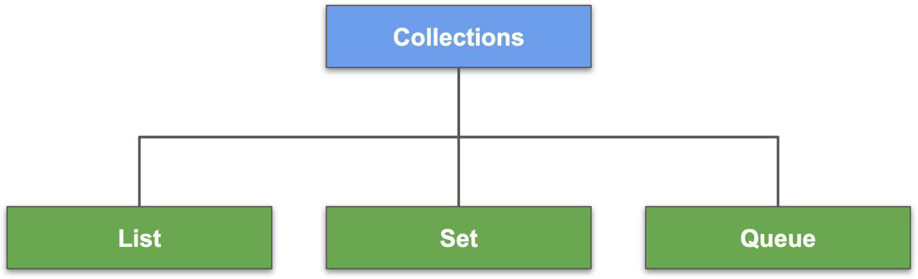
INTRODUCCIÓN A LA PROGRAMACIÓN CON JAVA SE
Jerarquía de Collection Framework
Las interfaces de la colección principal encapsulan diferentes tipos de colecciones, que se muestran en la figura a continuación. Estas interfaces permiten manipular las colecciones independientemente de los detalles de su representación. Las interfaces de la colección principal son la base del marco de colecciones de Java. Como puede ver en la siguiente figura, las interfaces de la colección principal forman una jerarquía.

Slide 10
INTRODUCCIÓN A LA PROGRAMACIÓN CON JAVA SE
Introducción a List
Objetivos
Conocer la utilidad de una lista
Crear una lista
Acceder a elementos dentro de una lista Iterar lista
¿Qué es List?
Una lista es una colección ordenada (a veces llamada secuencia). Las listas pueden contener elementos duplicados. La plataforma Java contiene dos implementaciones de Lista de propósito general. ArrayList, que suele ser la implementación con mejor rendimiento, y LinkedList que ofrece un mejor rendimiento en determinadas circunstancias, ambas serán vistas a continuación.

Slide 11
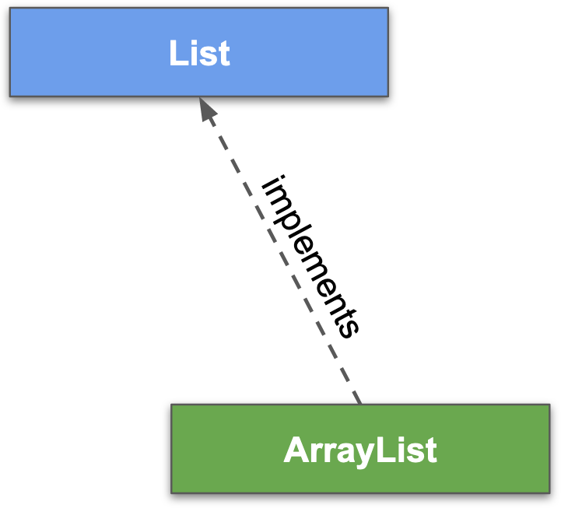
INTRODUCCIÓN A LA PROGRAMACIÓN CON JAVA SE
Creando un ArrayList
Implementación de matriz-redimensionable de la interfaz List. Permite todos los elementos, incluido nulo. Se pude ver en la imagen, que implementa List.

Slide 12
INTRODUCCIÓN A LA PROGRAMACIÓN CON JAVA SE
Creando un ArrayList
List<String> list = new ArrayList<>(); list.add("Java");
list.add("Scala");
list.add("Kotlin");
System.out.println(list); //[Java, Scala, Kotlin]

Slide 13
INTRODUCCIÓN A LA PROGRAMACIÓN CON JAVA SE
Métodos de acesso posicional
List permite agregar, quitar, obtener y establecer operaciones basadas en posiciones numéricas de elementos en la lista. Estos son métodos usados sobre listas:
void add(int index, Object o) : este método agrega un elemento en el índice especificado.
addAll boolean(int int, Collection c): este método agrega todos los elementos de la colección especificada a la lista. El primer elemento se inserta en el índice dado. Si ya hay un elemento en esa posición, ese elemento y otros elementos posteriores (si los hay) se desplazan hacia la derecha al aumentar su índice.
Object remove(int index): este método elimina un elemento del índice especificado. Desplaza los elementos posteriores (si los hay) a la izquierda y disminuye sus índices en 1.
Object get(int index): este método devuelve el elemento en el índice especificado.
Object set(int index, Object new): este método reemplaza el elemento en un índice dado con un nuevo elemento. Esta función devuelve el elemento que acaba de ser reemplazado por un nuevo elemento.

Slide 14
INTRODUCCIÓN A LA PROGRAMACIÓN CON JAVA SE
Remover un elemento
El método remove entrega el elemento removido si se le pasa el índice como parámetro o lanza una excepción si no se encuentra.
Adicionalmente se puede pasar como parámetro el objeto al método remove y este devolverá true si lo eliminó o false si no lo encontró.
list.remove("Kotlisn") //false list.remove(1) //Scala

Slide 15
INTRODUCCIÓN A LA PROGRAMACIÓN CON JAVA SE
Métodos de búsqueda
List proporciona métodos para buscar elementos y devuelve su posición numérica. Los siguientes dos métodos son compatibles con List para esta operación:
int indexOf(Object o): este método devuelve la primera aparición del elemento dado o -1 si el elemento no está presente en la lista.
int lastIndexOf(Object o): este método devuelve la última aparición del elemento dado o -1 si el elemento no está presente en la lista.
Buscar índice de elemento con .indexOf
Podemos saber si un elemento se encuentra dentro de una lista utilizando el método .indexOf

Slide 16
INTRODUCCIÓN A LA PROGRAMACIÓN CON JAVA SE
Ejemplos de iteración con forEach de streams
Transformación con .map
List<String> langs = Arrays.asList("Java", "Scala", "Groovy", "Rust", "Kotlin");
langs.forEach(System.out::println); //Imprime en pantalla los lenguajes
List<String> langs = Arrays.asList("Java", "Scala", "Rust"); langs.stream().map(lang -> lang+" Lang").forEach(System.out::println);

Slide 17
INTRODUCCIÓN A LA PROGRAMACIÓN CON JAVA SE
Filtrando con .filter
Creando una nueva lista a partir de otra con .collect
List<String> langs = Arrays.asList("JVM Java","JVM Scala", "C++", "Rust", "JVM Kotlin", "C#");
langs.stream().filter(lang -> lang.startsWith("JVM")).forEach(System.out::println);
List<Integer> ns = Arrays.asList(12, 3, 4, 5, 42);
List<Integer> dobles = ns.stream().map(n -> n*2).collect(Collectors.toList()); System.out.println(dobles);

Slide 18
INTRODUCCIÓN A LA PROGRAMACIÓN CON JAVA SE
Reduciendo con .reduce
List<Integer> numeros = Arrays.asList(12, 3, 4, 5, 42); int suma = numeros.stream().reduce(0, (x,y) -> x+y); System.out.println(suma); //66

Slide 19
INTRODUCCIÓN A LA PROGRAMACIÓN CON JAVA SE
Introducción a Set
Objetivos
Crear un Set Iterar un Set
Realizar intersecciones entre Sets
Eliminar datos de un Set en otro
¿Qué es Set?
Set es una interfaz que extiende de Collection. Es una colección desordenada de objetos, en donde a diferencia de List no se pueden almacenar valores duplicados

Slide 20

INTRODUCCIÓN A LA PROGRAMACIÓN CON JAVA SE
Creando un HashSet

Slide 21
INTRODUCCIÓN A LA PROGRAMACIÓN CON JAVA SE
Creando un HashSet
Set<String> langs = new HashSet<>(); langs.add("Java");
langs.add("Go"); langs.add("Erlang"); langs.add("Java"); langs.add("Elixir"); langs.add("Fortran");
System.out.println(langs); //sin duplicados
[Java, Go, Erlang, Elixir, Fortran]

Slide 22
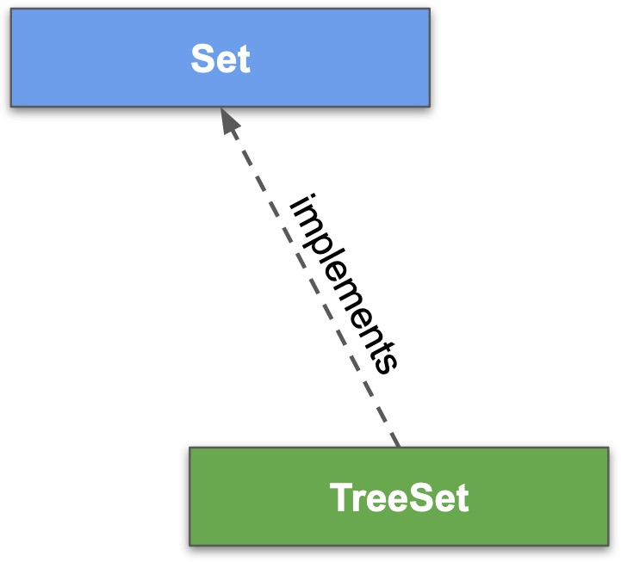
INTRODUCCIÓN A LA PROGRAMACIÓN CON JAVA SE
Creando un TreeSet

Slide 23
INTRODUCCIÓN A LA PROGRAMACIÓN CON JAVA SE
Creando un TreeSet
Set<String> sortedLangs = new TreeSet<>(langs); System.out.println(sortedLangs); //ordenados
[Elixir, Erlang, Fortran, Go, Java]

Slide 24
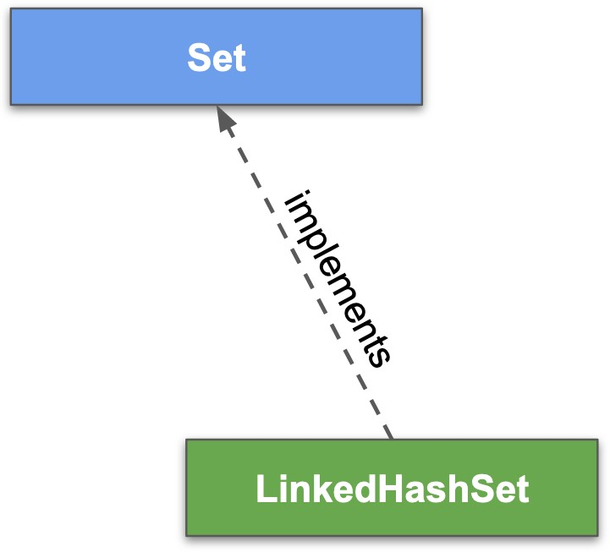
INTRODUCCIÓN A LA PROGRAMACIÓN CON JAVA SE
Creando un LinkedHashSet

Slide 25
INTRODUCCIÓN A LA PROGRAMACIÓN CON JAVA SE
Creando un LinkedHashSet
Set<String> programmers = new LinkedHashSet<>(); programmers.add("James Gosling"); programmers.add("Martin Odersky"); programmers.add("Rich Hickey"); programmers.add("Larry Wall"); programmers.add("Graydon Hoare");
System.out.println(programmers);
//[James Gosling, Martin Odersky, Rich Hickey, Larry Wall, Graydon Hoare]

Slide 26
INTRODUCCIÓN A LA PROGRAMACIÓN CON JAVA SE
Introducción a Queue
Objetivos
Crear un Queue
Eliminar encabezados en Queues Obtener datos de Queue
Una cola es una colección ideal para contener elementos antes del procesamiento.
Es una estructura lineal que sigue un orden particular en el que se realizan las operaciones.
Un buen ejemplo de una cola es cualquier cola de consumidores para un recurso donde el consumidor que vino primero se sirve primero, como una cola de supermercado.

Slide 27
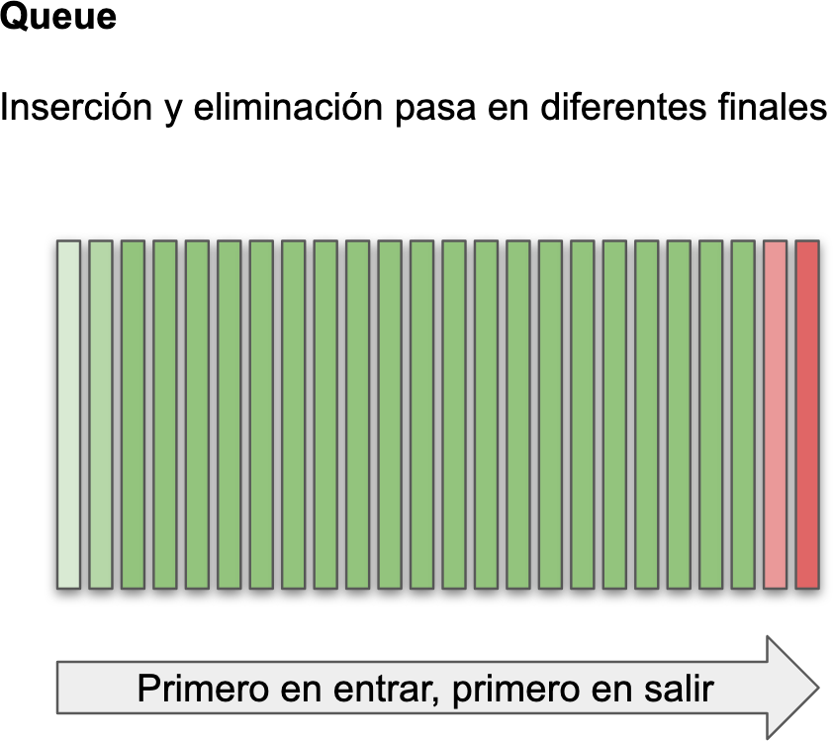
INTRODUCCIÓN A LA PROGRAMACIÓN CON JAVA SE

Slide 28
INTRODUCCIÓN A LA PROGRAMACIÓN CON JAVA SE
Métodos en Queue
add(): Este método se usa para agregar elementos en la cola de la cola. Más específicamente, al final si se usa LinkedList, o según la prioridad en caso de implementación de PriorityQueue.
remove(): Este método elimina y devuelve el encabezado de la cola. Lanza NoSuchElementException cuando la cola está vacía.
poll(): Este método elimina y devuelve el encabezado de la cola. Devuelve nulo si la cola está vacía. peek(): Este método se utiliza para ver el encabezado de la cola sin eliminarlo. Devuelve nulo si la cola está vacía.
element(): Este método es similar a peek(). Lanza NoSuchElementException cuando la cola está vacía.
size(): Este método devuelve el número de elementos en la cola.

Slide 29
INTRODUCCIÓN A LA PROGRAMACIÓN CON JAVA SE
Creando una cola con Queue
Eliminando encabezado con .remove
En caso de que la cola esté vacía, remove lanza una excepción.
Queue tickets = new LinkedList<>();
for (int i = 1; i < 20; i+=3) tickets.add(i); System.out.println(tickets); //[1, 4, 7, 10, 13, 16, 19]
Queue tickets = new LinkedList<>();
for (int i = 2; i < 20; i+=3) tickets.add(i); //[2, 5, 8, 11, 14, 17] System.out.println(tickets.remove()); //2 System.out.println(tickets.remove()); //5

Slide 30
INTRODUCCIÓN A LA PROGRAMACIÓN CON JAVA SE
Eliminando encabezado con .remove
En caso de que la cola esté vacía, remove lanza una excepción.
Queue tickets = new LinkedList<>();
for (int i = 2; i < 20; i+=3)
tickets.add(i); //[2, 5, 8, 11, 14, 17] System.out.println(tickets.remove()); //2
System.out.println(tickets.remove()); //5

Slide 31
INTRODUCCIÓN A LA PROGRAMACIÓN CON JAVA SE
Eliminando encabezado .poll
En caso de que la cola esté vacía, poll devuelve null.
Obtener encabezado de la cola con .peek
Queue tickets = new LinkedList<>();
for (int i = 1; i < 3; i++)
tickets.add(i); //[1, 2] System.out.println(tickets.poll()); //1 System.out.println(tickets.poll()); //2 System.out.println(tickets.poll()); //null
Queue tickets = new LinkedList<>();
for (int i = 30; i < 40; i++)
tickets.add(i);
System.out.println("peek : "+tickets.peek()); //30

Slide 32
INTRODUCCIÓN A LA PROGRAMACIÓN CON JAVA SE
Introducción a Map
Objetivos
Conocer la utilidad de un map.
Crear un map.
Conocer los conceptos de llave y valor.
Acceder a elementos dentro de un map a través de la clave.
Iterar maps

Slide 33
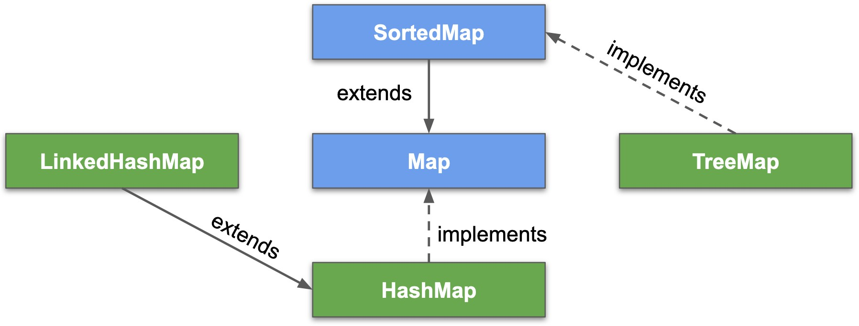
INTRODUCCIÓN A LA PROGRAMACIÓN CON JAVA SE
Map
La interfaz Map representa una asignación entre una clave y un valor. La interfaz de mapa no es un subtipo de Collection. Por lo tanto, se comporta un poco diferente del resto de los tipos de colección.

Slide 34
INTRODUCCIÓN A LA PROGRAMACIÓN CON JAVA SE
¿Por qué y cuándo usar Maps?
Los mapas son perfectos para usar con el mapeo de asociación de valores clave, como los diccionarios.
Los mapas se utilizan para realizar la búsqueda por claves o cuando desean recuperar y actualizar elementos por claves.
Algunos ejemplos son:
Un mapa de códigos de error y sus descripciones.
Un mapa de códigos postales y ciudades.
Un mapa de clases y estudiantes.
Cada clase está asociada con una lista de estudiantes.

Slide 35
INTRODUCCIÓN A LA PROGRAMACIÓN CON JAVA SE
Métodos en la interfaz del mapa:
Object put(Object key, Object value): este método se utiliza para insertar nuevos valores, con clave y valor.
void putAll(Map map): este método se utiliza para insertar múltiples valores, a través de un mapa como parámetro.
Object remove(Object key): este método se utiliza para eliminar una entrada para la clave especificada.
Object get(Object key): este método se utiliza para devolver el valor de la clave especificada. boolean containsKey(Object key): este método se utiliza para buscar la clave especificada.
Set keySet(): este método se utiliza para devolver la vista tipo Set que contiene todas las claves.
Set entrySet(): este método se utiliza para devolver la vista tipo Set que contiene todas las claves y valores.

Slide 36
INTRODUCCIÓN A LA PROGRAMACIÓN CON JAVA SE
Creando Map con HashMap:
Agregando elementos con .put
Map<String, List<String>> continentes = new HashMap<>(); System.out.println(continentes);
continentes.put("America", Arrays.asList("Chile", "Peru", "Argentina", "Colombia"));
continentes.put("Europa",Arrays.asList("España", "Portugal","Suecia","Suiza"));
System.out.println(continentes);
{America=[Chile, Peru, Argentina, Colombia], Europa=[España, Portugal, Suecia, Suiza]}

Slide 37
INTRODUCCIÓN A LA PROGRAMACIÓN CON JAVA SE
Cambiando los valores para una clave
Retornando sus claves con .keySet
continentes.put("Europa", Arrays.asList("Alemania", "Luxemburgo","Belgica","Holanda"));
{America=[Chile, Peru, Argentina, Colombia], Europa=[Alemania, Luxemburgo, Belgica, Holanda]}
continentes.keySet().forEach(System.out::println);
America Europa

Slide 38
INTRODUCCIÓN A LA PROGRAMACIÓN CON JAVA SE
Retornando los valores del map con .entrySet
continentes.entrySet().forEach(continente -> continente.getValue().forEach(System.out::println));
Chile Peru Argentina Colombia Alemania
Luxemburgo Belgica Holanda

Slide 39
INTRODUCCIÓN A LA PROGRAMACIÓN CON JAVA SE
Iterando maps con .forEach
Map<String, List<String>> continentes = new HashMap<>();
continentes.put("America", Arrays.asList("Chile", "Peru", "Argentina", "Colombia"));
continentes.put("Europa", Arrays.asList("España", "Portugal","Suecia","Suiza"));
continentes.forEach((key, value) -> value.forEach(pais -> System.out.println(key + "\t - " + pais)));
America - Chile America - Peru America - Argentina America - Colombia Europa - España Europa - Portugal Europa - Suecia Europa - Suiza

Slide 40
INTRODUCCIÓN A LA PROGRAMACIÓN CON JAVA SE
TreeMap
El mapa se ordena de acuerdo con al orden de las claves, o a un comparador proporcionado en el momento de la creación del mapa, según el constructor utilizado. Esto demuestra ser una forma eficiente de clasificar y almacenar los pares de clave-valor.
Creando TreeMap
Map<String, Integer> libros = new TreeMap<>(); System.out.println(libros); //{}

Slide 41
INTRODUCCIÓN A LA PROGRAMACIÓN CON JAVA SE
Agregando valores
Map<String, Integer> libros = new TreeMap<>(); libros.put("Head First Java", 25000); libros.put("The Rust Programming Language", 23000);
libros.put("Programming In Scala Second Edition", 30000); libros.put("Cracking The Coding Interview", 28000); libros.put("Effective Java Third Edition", 340000);
libros.put("Kafka The Definitive Guide", null); //Valores no pueden ser null libros.put("Kafka The Definitive Guide", 24400);
libros.forEach((k,v) -> System.out.println(k+": $"+v));

Slide 42
INTRODUCCIÓN A LA PROGRAMACIÓN CON JAVA SE
LinkedHashMap
LinkedHashMap es como HashMap con una característica adicional de mantener un orden de cosas insertadas en él. HashMap ofrece la ventaja de una rapida inserción, búsqueda y eliminación
Creando LinkedHashMap
Map<String, Double> sismos = new LinkedHashMap<>();

Slide 43
INTRODUCCIÓN A LA PROGRAMACIÓN CON JAVA SE
Agregando datos
sismos.put("31 km al NO de Camiña", 4.5);
sismos.put("73 km al N de Calama", 4.2);
sismos.put("68 km al SO de Tongoy", 3.8);
sismos.put("52 km al N de Mejillones", 3.6);
sismos.put("68 km al SO de Tongoy", 3.6);
sismos.put("121 km al O de Pichilemu", 3.2);
sismos.put("126 km al O de Pichilemu", 3.5);
sismos.put("84 km al NE de San Pedro de Atacama", 3.0);
sismos.put("63 km al SO de Ollagüe", 3.1);
sismos.put("68 km al E de Combarbalá", 3.4);
sismos.put("29 km al N de Tongoy", 3.0);
sismos.put("51 km al SO de Los Vilos", 4.0);
sismos.put("51 km al SO de Los Vilos", 3.5);
sismos.forEach((k,v) -> System.out.println(k+" -> "+v));

Slide 44
INTRODUCCIÓN A LA PROGRAMACIÓN CON JAVA SE
Filtrando con .filter
Los sismos mayores a 3.5 grados
sismos.entrySet().stream().filter(mag -> mag.getValue() > 3.5).forEach(System.out::println);
31 km al NO de Camiña=4.5
73 km al N de Calama=4.2
68 km al SO de Tongoy=3.6
52 km al N de Mejillones=3.6

Slide 45
INTRODUCCIÓN A LA PROGRAMACIÓN CON JAVA SE
Resumiendo
La gran variedad implementaciones para colecciones de Java, hace que sea complejo recordar la especialidad de cada una, a continuación, una tabla con las características que ofrecen.
Clase/Interfaz | Notas | Duplicados
Collection | La interfaz principal de todo el marco de colecciones. | Depende
List | Le permite poner elementos en un orden específico. Cada elemento está asociado con un índice. | Si
Set | Prohibe elementos duplicados. Prueba fácil de membresía. No puedes ordenar los elementos. | No
Queue | Solo la "cabeza" (siguiente) está disponible. | Si
Map | Mapa de claves y valores | Claves:No, Valores: Si

